Slide 1
Modul registrácie a prihlasovania webovej aplikácie
Zdroje

Slide 2
Modul na registráciu a prihlasovanie na čítanku
Registrácia: Facebook, google, uniba, Meno a heslo ( aspoň jedno)
V čítanke je možne si pripojiť ku kontu aj iné prihlasovacie metódy Doplnené o prihlasovanie hlasom a prihlasovanie QR kódom

Slide 3
Ako poslať email s Linkom na validáciu ?
npm install nodemailer
https://codeforgeek.com/node-email-verification-script/
https://www.npmjs.com/package/nodemailer

Slide 4
Passport.js
Balíček na registráciu a prihlasovanie cez Meno a heslo, Facebook a Google

Slide 5
Návod na prácu s QR kódom
https://www.npmjs.com/package/qrcode
http://thecodebarbarian.com/creating-qr-codes-with-node-js.html

Slide 6
Návod na prácu s Hlasom
https://www.twilio.com/blog/control-and-record-voice-messages-with-node-js-serverless-functions

Slide 7
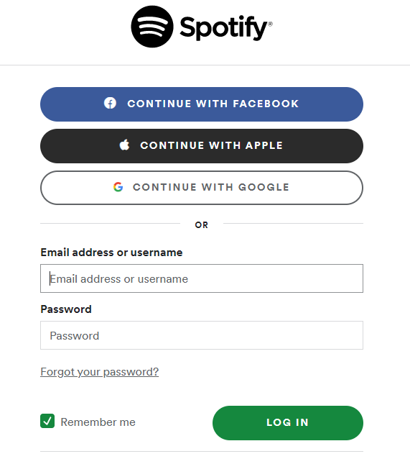
Existujúce riešenie: https://accounts.spotify.com/en/login
Pri prihlásení cez dva typy prihlásenia sa vytvoria dva rôzne účty, čo my nechceme. Preto bude aplikácia rozdelená na prihlasovanie a registráciu, kde bude používateľ upozornený na to že vytvára nový účet.

